Slide 1


Visita à Porto Alegre
Embaixador e Cônsul Geral da República Tcheca no Brasil

Slide 2
AGENDA DO EMBAIXADOR E COMITIVA DA REPÚBLICA TCHECA EM PORTO ALEGRE
15/03 Domingo
11:47 - Sr. Fernando buscara no aeroporto os Srs. Embaixador e Cônsul Geral, logo após seguiram viagem a Cidade de Nova Petrópolis
Sr. Pavel Chegará no voo nº 1204 – GOL (chegada 11:47)
Sr. Jiri chegará no voo nº 1234 – GOL (chegada 12:04)
15:00 – Previsão de chegada no hotel Nova Petropólis (Sr. Nestor José Grings) esta esperando para recepciona-los no hotel.
18:00 – Recital Jan Zalud em uma Igreja local em Nova Petrópolis
16/03 Segunda-Feira
08:30 – Saída de Nova Petrópolis Rumo a cidade de Harmonia
14:00 – Chegada no Hotel Plaza São Rafael
17:00 – Sr. Pavel terá um breve encontro com os representantes da Associação Cultural Tcheca
18:00 – Saída do hotel Plaza São Rafael para recital de Jan Zalud
21:30 – Jantar
17/03 Terça-Feira
06:00 - Saída de Jan Zalud do hotel para o aeroporto, vôo G3 2026 às 7:37
8:30 – Visita ao Diaglaser
09:45 – Visita à Rede Pampa de Comunicações (Compõem a Rede Pampa 01 canal de TV, 01 Jornal e 12 rádios)
Sr. Paulo Sergio Pinto – Vice-Presidente
10:45 – Visita ao Grupo RBS (sucursal da Rede Globo no RS)
Luiz Araujo – Editor

Slide 3
AGENDA DO EMBAIXADOR E COMITIVA DA REPÚBLICA TCHECA EM PORTO ALEGRE
17/03 Terça-Feira
12:00 – Almoço Fecomércio
Principais Convidados e sua representatividade no Estado do RS:
Embaixador da República Tcheca: Exmo. Sr. Jiří Havlík
Cônsul-Geral da República Tcheca: Ilmo.Sr. Pavel Procházka
Presidente da empresa Diaglaser: Sr. Fernando Lorenz de Azevedo.
Arno Gleisner- Vice Presidente e Coordenador do Conselho de Comércio Exterior da Fecomércio-RS
Levino Crestani- VP Financeiro e Vice Coordenador do Conselho de Comércio Exterior da Fecomércio-RS
Dilmar Portela – Coordenador da Assessoria de Relações Consulares e Diplomáticas do Governo do Estado.
Fábio Branco- Secretário de Desenvolvimento do Estado.
Lucas Schifino – Economista da Fecomércio-RS
Roberto Sarquis Berte - Gerente do Núcleo de Educação Profissional – Senac
Maurício de Souza – Executivo de Negócios da South Service
Cristiano Renner - Ex-proprietário do Grupo Renner (maior rede de lojas de vestuário do Estado do RS, vendida para o grupo JCPeney Americano)
Luiz Carlos Lora – Gerente Comercial do Grupo Zaffari (maior rede de supermercados do Estado do RS)
Jader Teitelbaum – Diretor da Joal Teitelbaum (grupo de destaque no setor construtivo do Estado do RS)
Adonis Osellame – Diretor da Corretora de Seguros Osellame
Marek Zmrzlík – Diretor da CzechTrade / São Paulo
Outros convidados também estarão presentees
16:00 – Saída para Aeroporto
Retorno Embaixador voo GOL nº 1183 às 17:44
Contatos:
Hotel Petrópolis: (54) 3281.4400
Hotel Plaza São Rafael: (51) 3220-7300
Nestor José Grings: (54) 3281.1342 ou (54) 9121.4523
Fernando Lorenz de Azevedo:(51) 9353.6067
Luiz Araujo RBS: (51) 3218.4345
Rede PAMPA: (51)3218.2502 / Vânia Secretária do Sr. Paulo Sergio

Slide 4

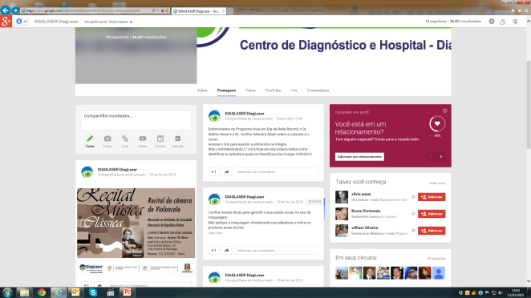



Recital de Música Clássica
Webmail
Facebook
Cartaz
Diagnews
Blog

Slide 5
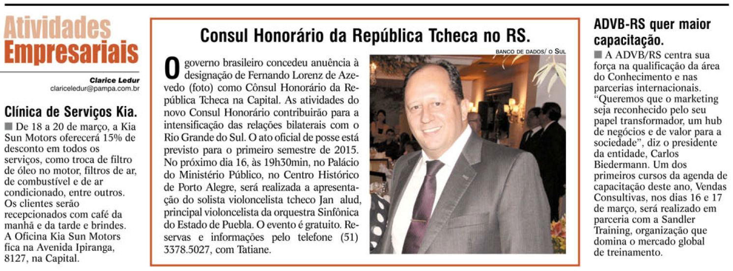
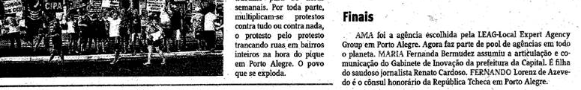
Clipagem
Nota Jornal o Sul – 02 de março
Nota Jornal do Comércio – 26 de fevereiro

Slide 6
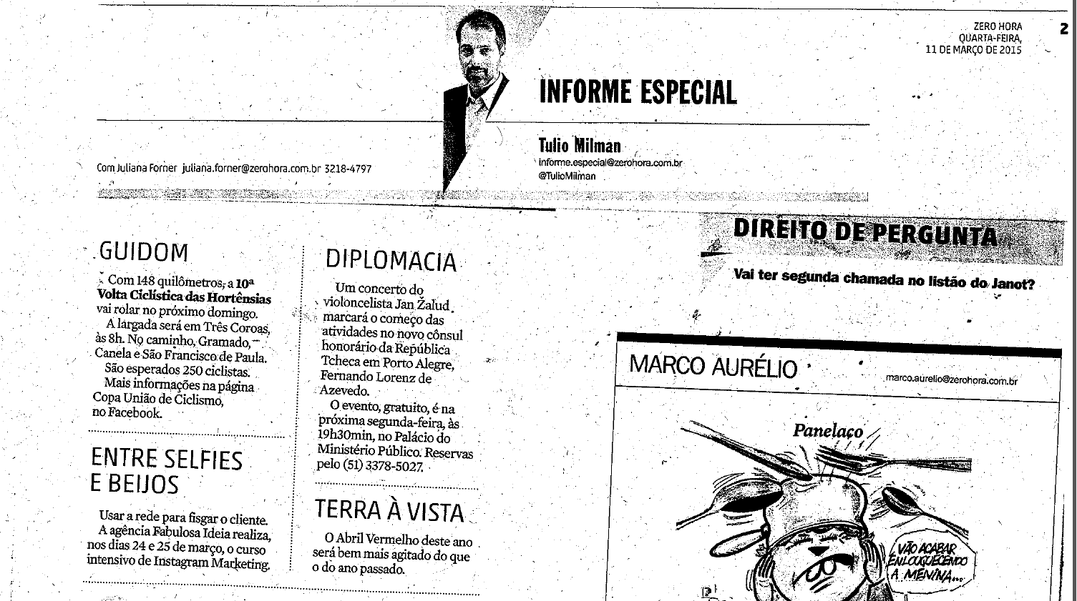
Clipagem
Nota Jornal Zero Hora – 11 de março

Slide 7
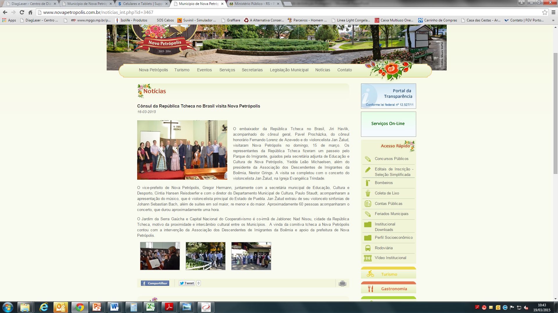
Visita à Cidade de Nova Petrópolis

Slide 8
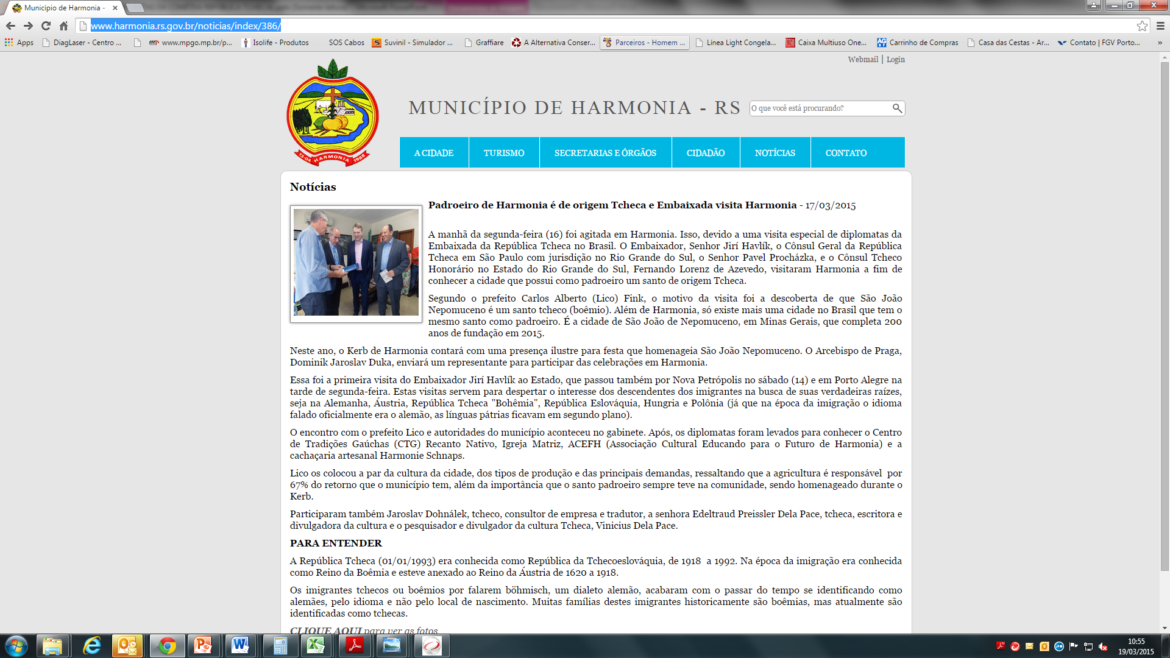
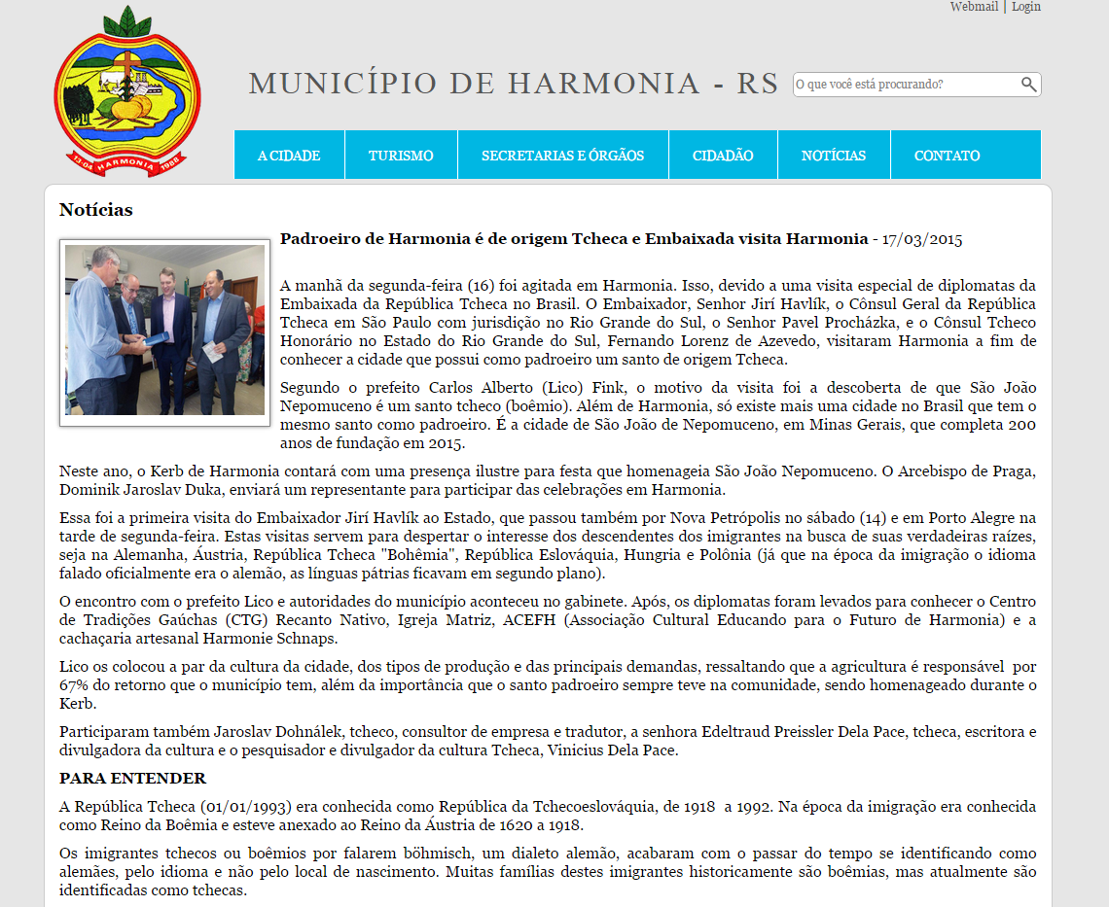
Visita à Cidade de Harmonia

Slide 9
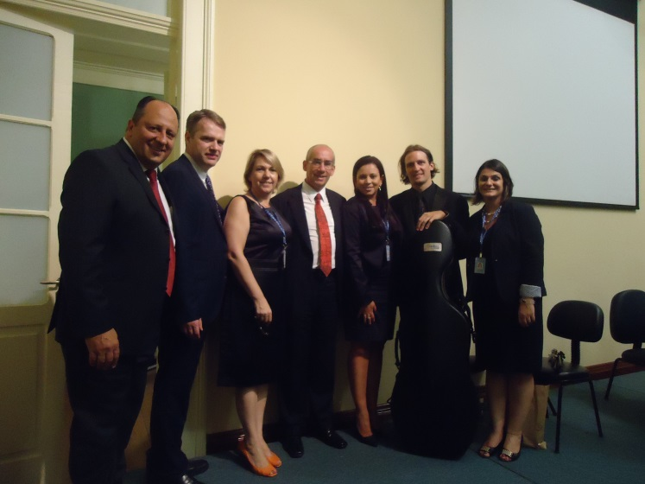
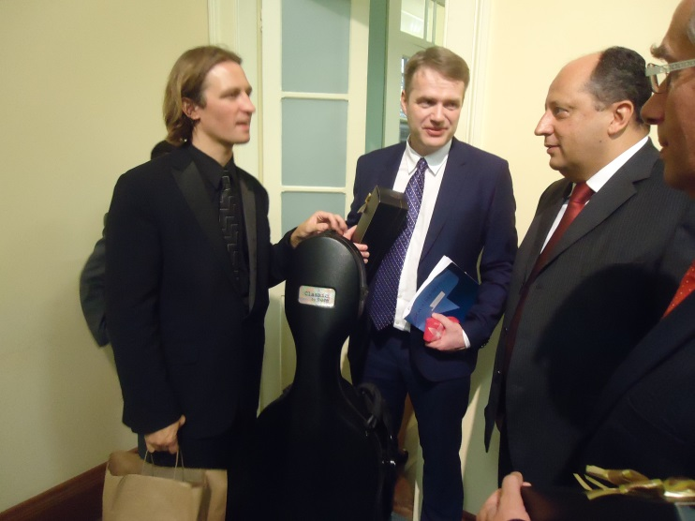
Recital de Câmara de Violoncelo
O recital de música clássica apresentado pelo músico violoncelista Jan Zalud emocionou os 150 convidados presentes no evento, ocorrido no dia 16 de março de 2015 no auditório do Palácio do Ministério Público do RS.
O evento marca o início das atividades do Consulado Honorário da República em Porto Alegre/RS. Estavam presentes no evento o Embaixador e o Cônsul Geral da República Tcheca no Brasil e representantes consulares de diversos países.
Antônio Carlos de Avelar Bastos, procurador da Fundação do Ministério Público do Rio Grande do Sul saudou os ilustres visitantes e salientou as possibilidades de interações sociais, culturais e comerciais entre República Tcheca e Rio Grande do Sul.

Slide 10
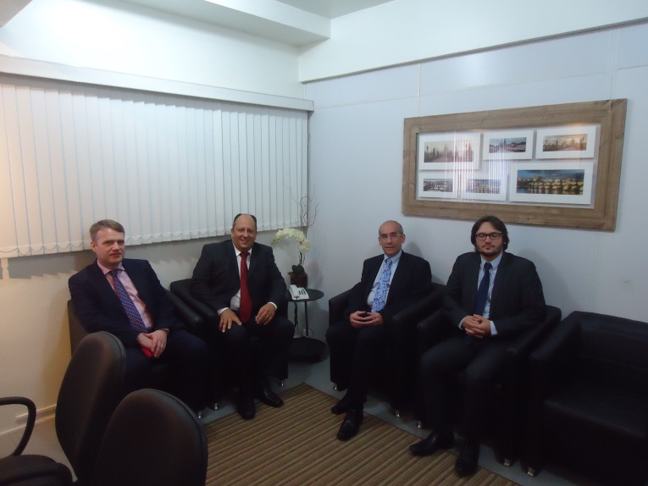
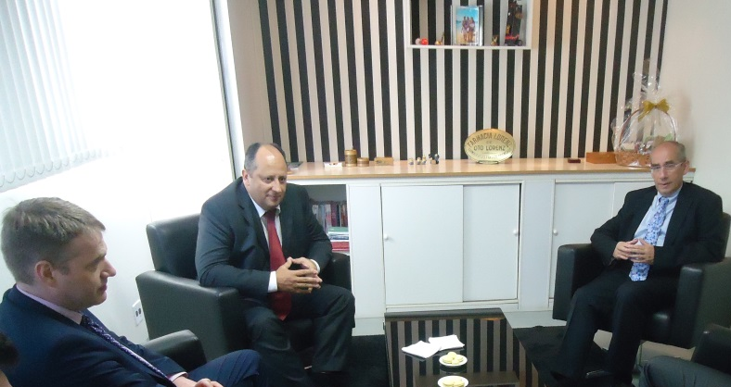
Visita ao Diaglaser
No dia 17 de março o Embaixador da República Tcheca Senhor Jirí Havilík, o Cônsul Geral da República Tcheca no Brasil Senhor Pavel Procházka e o Senhor Marek Zmrzlík Diretor da CzechTrade em São Paulo visitam pela primeira vez o Diaglaser, conheceram toda a estrutura que a empresa oferece à seus colaboradores e clientes e o local onde será a sede do Consulado Honorário da República Tcheca em Porto Alegre.

Slide 11
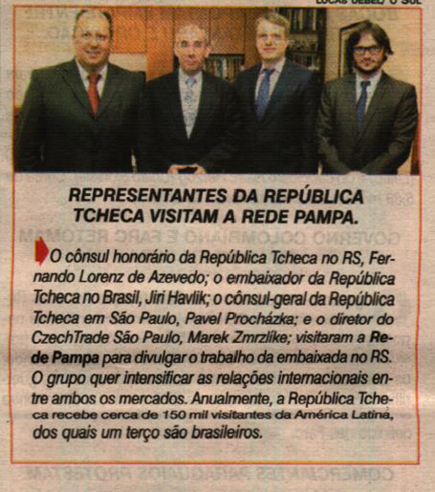
Visita ao meios de comunicação no Rio Grande do Sul
Visita à Rede PAMPA de Comunicações
Visita ao Grupo RBS – Jornal Zero Hora
No dia 17 de março o Embaixador da República Tcheca Senhor Jirí Havilík, o Cônsul Geral da República Tcheca no Brasil Senhor Pavel Procházka, o Consul Honorário da República Senhor Fernando Lorez de Azevedo e Senhor Marek Zmrzlík Diretor da CzechTrade em São Paulo visitam pela primeira vez a cidade de Porto Alegre.
Na ocasião o embaixador teve a oportunidade de falar com os principais veículos de mídia da região.
No jornal Zero-Hora, foi recebido, pelo Editor Luiz Antônio Araújo. O Embaixador enalteceu o Rio Grande do Sul por ser um Estado rico em oportunidades comerciais, econômicas e culturais. Acrescentou que “os laços culturais não possuem limites entre o Brasil e a República Tcheca”. Ressaltou ainda que a Missão Econômica do seu Pais é fomentar bons negócios com o Brasil e fortalecer os laços culturais, através do programa Ciência sem Fronteiras, intercâmbios culturais, eventos, festival de teatro e turismo.
Nota Jornal O SUL – 18 de março

Slide 12
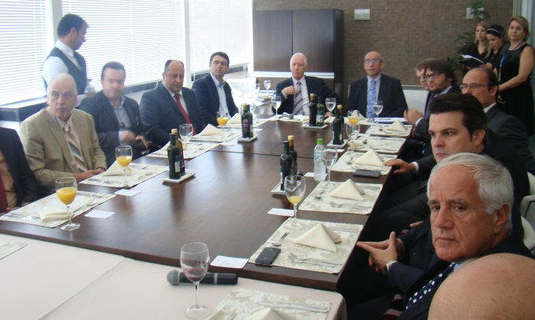
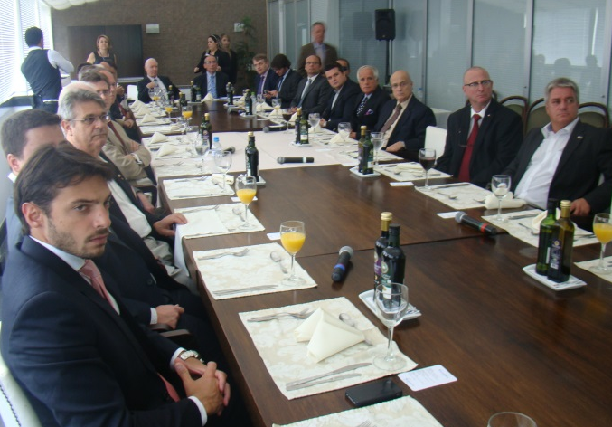
Reunião Fecomércio
A FECOMÉRCIO-RS recebeu no dia 17 de março o Embaixador da República Tcheca no Brasil, Sr. Jirí Havlík e sua comitiva.
A reunião Almoço contou com a presença de 30 empresários das mais variadas áreas.
O propósito do encontro foi o de promover o desenvolvimento do comércio exterior entre empresas brasileiras e estrangeiras, aproximando as empresas às Câmaras Bilaterais de Comércio e às representações diplomáticas comerciais, proporcionando oportunidades para o intercâmbio de informações qualificadas.
A reunião foi aberta pelo vice-presidente e coordenador do Conselho de Comércio Exterior, Arno Gleisener.
O Economista da FECOMÉRCIO-RS Lucas Schifino apresentou alguns dados econômicos do estado para possíveis parcerias entre os dois países. Ele explicou que 8,4% do valor agregado no Rio Grande do Sul estão na Agricultura e que o estado exporta em média 18,7 bilhões de dólares ao ano e importa 14,9 bilhões de dólares.
O Embaixador da República Tcheca, Sr. Jirí Havlík, apresentou seu país e as oportunidades de relações comerciais, culturais e científicas dando destaque para ao programa Ciência sem Fronteiras.
O Diretor da CzechTrade, Agência de Promoção Comercial da República Tcheca, Sr. Marek Zmrzlík forneceu uma vasta gama de apoio para negócios e serviços de networking entre os empresários brasileiros e os da República Tcheca.
Ao fim do evento, foi realizado um networking entre os empresários gaúchos e os representantes da República Tcheca; Embaixador da República Tcheca: Exmo. Sr. Jiří Havlík, Cônsul-Geral da República Tcheca: Ilmo. Sr. Pavel Procházk, Cônsul Honorário da República Tcheca Sr. Fernando Lorenz de Azevedo e Sr. Marek Zmrzlík diretor da Czechtrade.

Slide 13
"Sejamos sempre otimistas, mesmo que as circunstâncias nos sejam desfavoráveis. O otimismo, que é alegria íntima, serena e inalterável, é uma expressão natural da divina luz que nos ilumina as almas. Lembremo-nos de que nenhuma coisa tem verdadeiro valor em si mesma, porém que o valor dela depende da nossa maneira de considerá-la e usá-la ; e que não há coisa mais valorosa para nós, isto é, para nossa alma, do que a paz do espírito, porque quando a nossa mente está tranquila, reflete em si tudo que nos é necessário saber e possuir. E, com pensamentos concentrados nas forças divinas, pronunciemos as palavras de pedido, ou de agradecimento, e seremos ouvidos por Deus”.
Professor Francisco Valdomiro Lorenz
Agradecimentos

